Slide 1
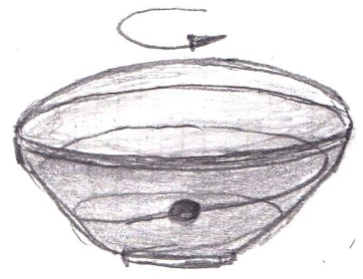
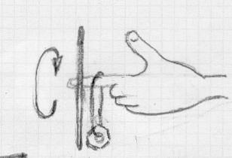
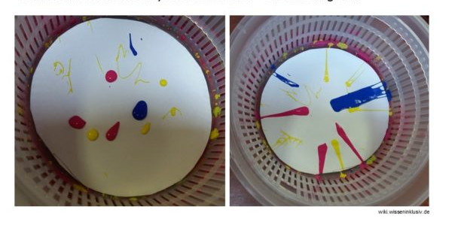
Zusatzversuche Fliehkraft mit 15 Teamkarten passend zur Sprach- und Sachkiste „Der Gewichtheber (8)“
www.zauberhafte-physik.net - Sachkiste Fliehkraft - 9 Teamkarten – Stand 19.01.2019
Jeweils zwei Kinder nehmen sich eine Teamkarte und bereiten den Versuch vor.
Wenn alle Teams wissen, wie ihr Versuch funktioniert, werden die Versuche der Reihe nach vorgeführt und erklärt.
Tanzende Murmel
Ihr braucht
1 Plastikschale
1 Glasmurmel
Karte 1: Die tanzende Murmel
Gebt die Murmel in die Schale, setzt den Deckel auf die schale und haltet ihn fest.
Bringt die Murmel durch kreisende Bewegungen zum Rotieren gebracht. Was passiert?
Die nach außen gerichtete Zentrifugalkraft drückt die Murmel gegen ihre Schwerkraft immer weiter nach oben zu dem Teil der Schale, der den größten Durchmesser hat. Was passiert, wenn man die Schale umdreht?
Pappscheibe
Kreisende Mutter
Ihr braucht
2 Muttern mit einem Wollfaden
2 runde Pappscheiben mit einem Loch
Karte 2: Die kreisende Mutter
Legt die Schlaufe mit der Mutter über eure Zeigefinger.
Steckt die Pappscheibe gleichfalls auf eure Zeigefinger und versetzt die Mutter in Drehung.
Die Zentrifugalkraft der Mutter ist größer als ihre Schwerkraft.
Warum sollt ihr eine Pappscheibe auf die Fingerspitze setzen?.
Wirbelnde Farbe
Ihr braucht
Pappteller
eine Schere
Flüssige Farbe
Karte 3: Wirbelnde Farbe
Schneide den Rand des Pappteller mehrmals am Rand ein und lege den Pappteller in den Korb. Biege die eingeschnittenen Stücke nach oben, damit der Teller gut in den Korb paßt.
Tupfe ein paar Kleckse Farbe auf das Papier im Korb. Achte darauf, dass deine Farben nicht zu eng beieinander sind. Dann kannst du besser erkennen was passiert.
Setze den Deckel auf die Salatschleuder. Drehe die Kurbel mehrmals. Öffne den Deckel wieder und prüfe, wie dein Ergebnis aussieht.

Slide 2
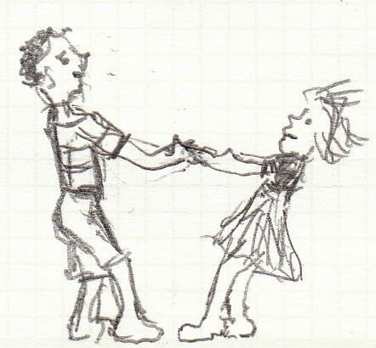
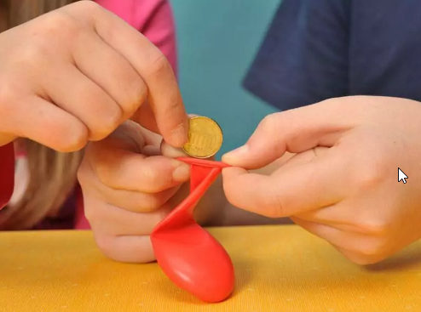
Windmühle
Diesmal müsst ihr euch nichts holen,
nur einen freien Platz suchen
Karte 4: Die Windmühle
Fasst euch über Kreuz an die Hände und haltet euch gut fest.
Lehnt euch nach außen und dreht euch immer schneller werdend.
Sagt dazu den folgenden Vers auf:
Meine Mühle geht nicht, steht nicht, ackert nicht
und, wenn der Wind kommt, geht sie wie der Blitz.
Spürt ihr die Zentrifugalkraft in euren Armen. Was passiert wenn eine von euch loslässt?
Luftballon-Geräusch
Ihr braucht
Luftballon
10 ct Münze
Karte 10: Luftballon-Geräusch
Schiebe das Geldstück vorsichtig durch die Öffnung in den Luftballon. Achte darauf, dass die Gummihaut dabei nicht verletzt wird, sonst ist der Ballon nicht mehr dicht.
Blase den Luftballon auf und knoten ihn zu. Die 10 ct Münze ist nun im Ballon gefangen.
Beginne nun, den Luftballon aus dem Handgelenk heraus im Kreis zu drehen bis die Münze herumgeschleudert wird.
Was siehst Du? Was hörst Du?
Luftballon-Geräusch
Ihr braucht
Luftballon
5 ct Münze
Karte 11: Luftballon-Geräusch
Schiebe das Geldstück vorsichtig durch die Öffnung in den Luftballon. Achte darauf, dass die Gummihaut dabei nicht verletzt wird, sonst ist der Ballon nicht mehr dicht.
Blase den Luftballon auf und knoten ihn zu. Die 10 ct Münze ist nun im Ballon gefangen.
Beginne nun, den Luftballon aus dem Handgelenk heraus im Kreis zu drehen bis die Münze herumgeschleudert wird.
Was siehst Du? Was hörst Du?
Luftballon-Geräusch
Ihr braucht
Luftballon
Murmel
Karte 12: Luftballon-Geräusch
Schiebe das Geldstück vorsichtig durch die Öffnung in den Luftballon. Achte darauf, dass die Gummihaut dabei nicht verletzt wird, sonst ist der Ballon nicht mehr dicht.
Blase den Luftballon auf und knoten ihn zu. Die 10 ct Münze ist nun im Ballon gefangen.
Beginne nun, den Luftballon aus dem Handgelenk heraus im Kreis zu drehen bis die Münze herumgeschleudert wird.
Was siehst Du? Was hörst Du?

Slide 3
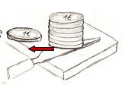
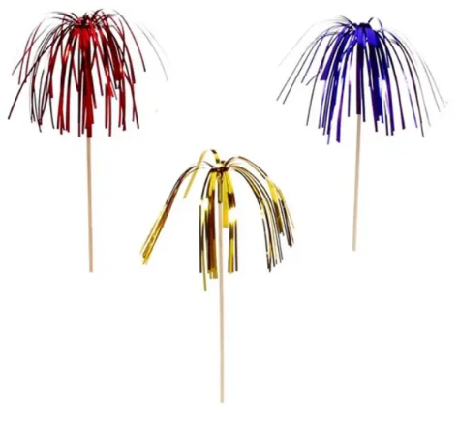

Münzturm
Ihr braucht
• 6 Münzen
• 1 (stumpfes) Tafelmesser
Karte 13: Münzturm
Schichte sechs 1 Münzen übereinander
Schlag schnell mit einer Messerspitze gegen die untere Münze.
Du kannst sie herausschlagen, ohne dass der Münzturm umfällt. Er ist zu träge.
Tanzende Bänder
Ihr braucht
• 1 (Holz) Stäbchen mit
farbige Bändchen
Karte 14: Tanzende Bänder
Nimm das Stäbchen zwischen deine Handflächen und bewege die Handflächen hin und her.
Was passiert? Die Fäden werden in Drehung versetzt. Die Zentrifugalkraft lässt alles nach außen fliegen.
Träger Ball
Ihr braucht
• Ball
• Behälter
• Postkarte
• Toilettenpapier-Rolle
Karte 15: Träger Ball
Es wird ein Turm gebaut:
zuerst eine Tasse,
darauf eine feste Postkarte,
dann eine leere Toilettenpapier-Rolle
und zuletzt ein Ball auf die Papierrolle.
Zieh die Postkarte schnell weg. Welche Kraft war das nun?

Slide 4
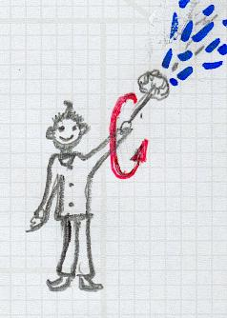
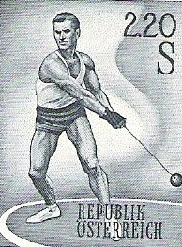
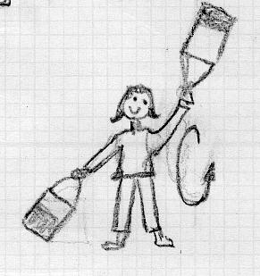
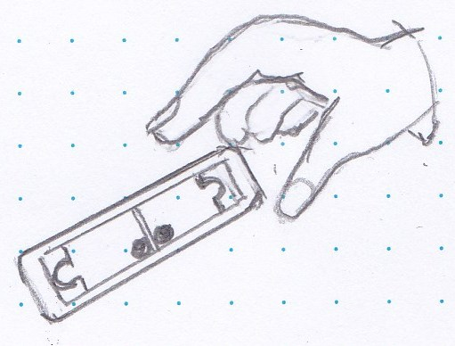
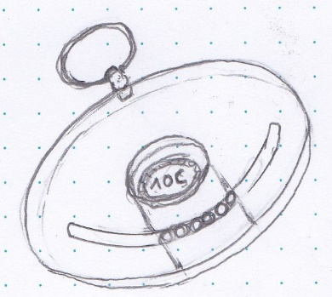
Spritzender Schwamm
Ihr braucht
1 Schwamm
Schwamm
Karte 5: Der spritzende Schwamm
Feuchtet euren Schwamm an
Sucht euch einen freien Platz (draußen?) und lasst den Schwamm kreisen. Was passiert?
Durch die Zentrifugalkraft wird das Wasser aus dem Schwamm gedrückt.
Das Gleiche passiert mit feuchter Wäsche, wenn sie geschleudert wird.
Hammerwerfer
Ihr braucht
1 Schaumstoffball mit einem Bindfaden
Karte 6: Der Hammerwerfer
Macht es wie ein Hammerwerfer:
Nehmt den Bindfaden in die Hand und lasst ihn um euer Schultergelenk kreisen. Dann müsst ihr den Bindfaden im richtigen Moment loslassen, so dass er geradeaus fliegt. Es ist gar nicht so leicht, den richtigen Moment zu finden.
Ihr könnt den Ball aber auch um eure Körperachse kreisen lassen und dann versucht, den richtigen Moment für Loslassen zu finden.
Wasserschleuder
Ihr braucht
1 Pappgefäß mit einem Henkel
Karte 7: Die Wasserschleuder
Füllt den Behälter mit etwas Wasser.
Nehmt den Henkel in die Hand und lasst ihn mit langem Arm schnell kreisen.
Wenn der Becher schnell genug kreist, drückt die Zentrifugalkraft das Wasser an den Boden des Behälters und es tropft nichts raus.
Kugelwippe
Ihr braucht
2 Kugelwippen
Karte 8: Die Kugelwippe
Setzt die Kugelwippe auf eine glatte Unterlage. Auf jeder Seite der Trennwand muss eine Kugel liegen.
Ihr braucht jetzt etwas Platz, damit die Kugelwippe bei dem folgenden Experiment nicht herunter fällt.
Ihr sollt die beiden Kügelchen in die außen liegenden Ausbuchtungen befördern.
Dafür müsst ihr die Kugelwippe in eine sehr schnelle Umdrehung versetzen, sodass die Zentrifugalkraft
die Kügelchen gegen die aufsteigende Biegung nach außen drückt.
Münzentresor
Ihr braucht
2 Münzentresore
Karte 9: Der Münzentresor
Zentrifugalkraft
Zentrifugalkraft
Diesmal müsst ihr gut nachdenken.
Schaut euch die Zeichnung genau an: die Zentrifugalkraft steht senkrecht zur Drehachse.
Was und wie herum müsst ihr den Münztresor drehen, damit die Kügelchen den Weg nach draußen für die Münze freigeben?

Slide 5
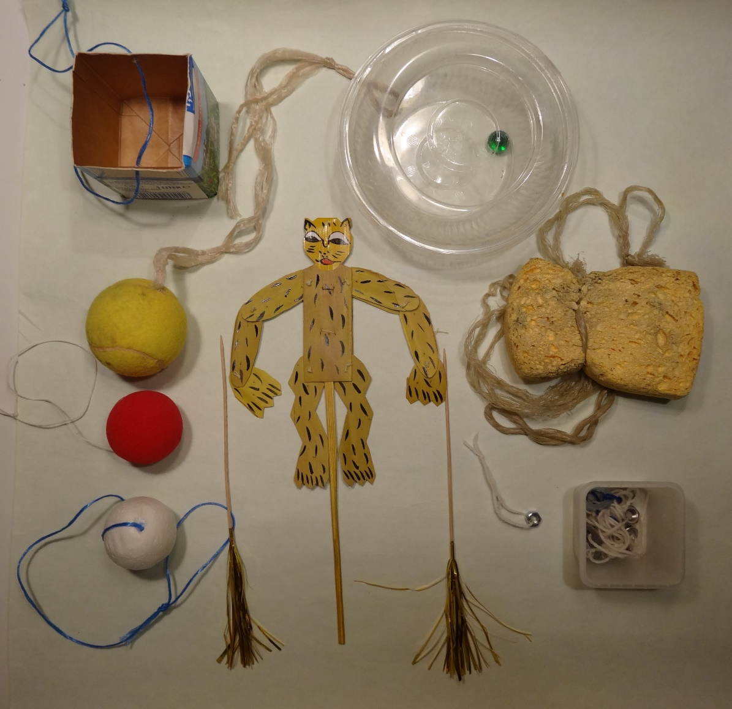
Materialien der
Zusatzversuche zur Sprach- und Sachkiste
Zentrifugalkraft
Die mit einem K versehenen Versuche stammen aus dem
Unterrichtsmodul „Wir zaubern mit Kraft“ und sind dort detailliert erklärt
Wasserschleuder K14
Tanzende Murmel
Spritzender Schwamm K13
Tennisball-
Schleuder
Schaumstoffball-
Schleuder
Styroporkugel-
Schleuder
Fliegende Goldfäden
Tanztiger
Kreisende Mutter

